Slide 1
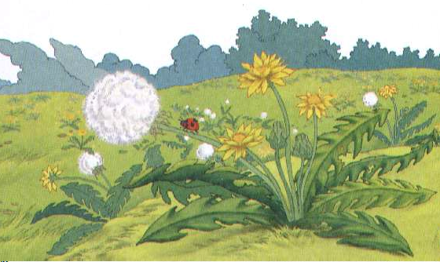
金色的草地

Slide 2
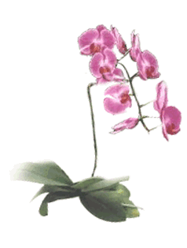
金色的
（阳光）
金色的
（麦浪）
金色的
（童年）
金色的
（草地）

Slide 3

（ ）的草地

Slide 4
金色
碧绿
可爱
无边
（ ）的草地

Slide 5
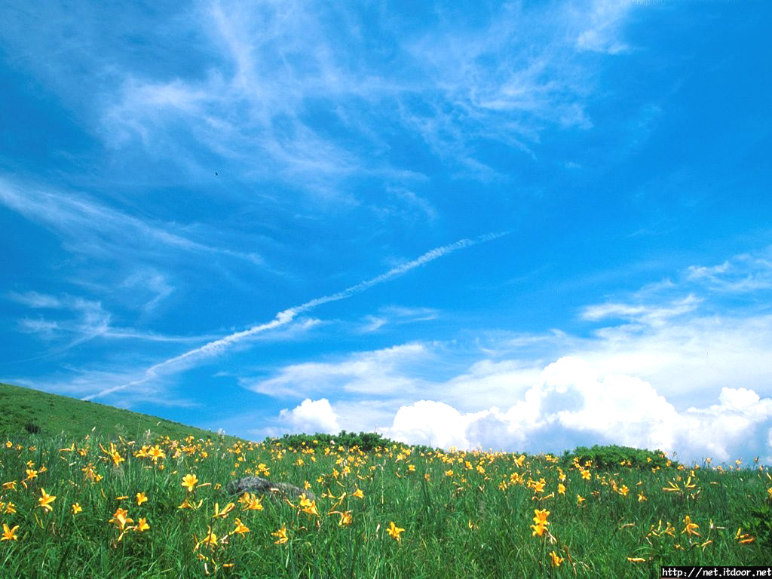
金色的草地
？

Slide 6

扫读：小声读课文，把课文中的字音读准，把不认识的字或不懂的词做上记号，查字典解决。
连读：与好朋友分自然段连读课文，读通课文，检查字的读音。
想读：默读课文，边读边想课文写了什么？自己读懂了哪些？还有哪些不明白？
选读：选择你最喜欢的， 或是朗读、理解起来有 难度的段落多读几遍。

Slide 7
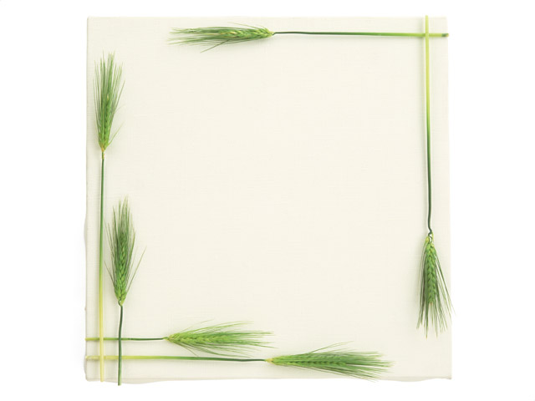

shèng kāi wǎn shuǎ shǐ jìng rǒng máo
盛 开
玩 耍
使 劲
绒 毛
jiǎ zhuān zhè xiē diào yú guān chá
假 装
这 些
钓 鱼
观 察
huā bà hé lǒng shǒu zhǎng yǒu qù
花 瓣
合 拢
手 掌
有 趣
yì běn zhèng jīng yǐn rén zhù mù
一本正经
引人注目

Slide 8
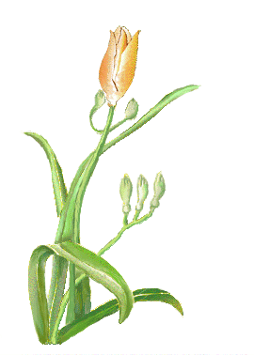

钓
拢
钓鱼
有一天，我起得很早去钓鱼，发现草地并不是金色的，而是绿色的。
合拢
我来到草地上，仔细观察，发现蒲公英的花瓣是合拢的。

Slide 9

比一比，辨一辨
钓 ——钩
拢—— 扰
瓣—— 辫
耍—— 要

Slide 10

jiǎ 假装
假
ji
假期
弟弟也假装打哈欠，把蒲公英的绒毛朝我脸上吹。
ch o 朝着
朝
zh o 朝霞

Slide 11
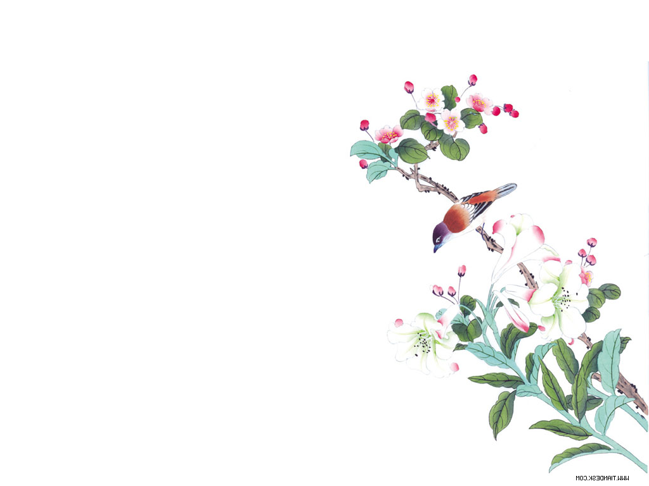
花 瓣
分 辨
辩 论
辫 子
我来到草地上，仔细观察，发现蒲公英的花瓣是合拢的。原来， 蒲公英的花就像我们的 手掌，可以张开、合上。 花朵张开时，它是金色的， 草地也是金色的；花朵合拢 时，金色的花瓣被包住，草 地就变成绿色的了。

Slide 12

形容态度很庄重，很规矩
蒲 公 英
有一次，弟弟跑在我前面，我装着一本正经的样子，喊：“谢廖沙！”
一本正经
就这样，这些并不引人注目的蒲公英，给我们带来了不少快乐。
引人注目
吸引人们注意

Slide 13
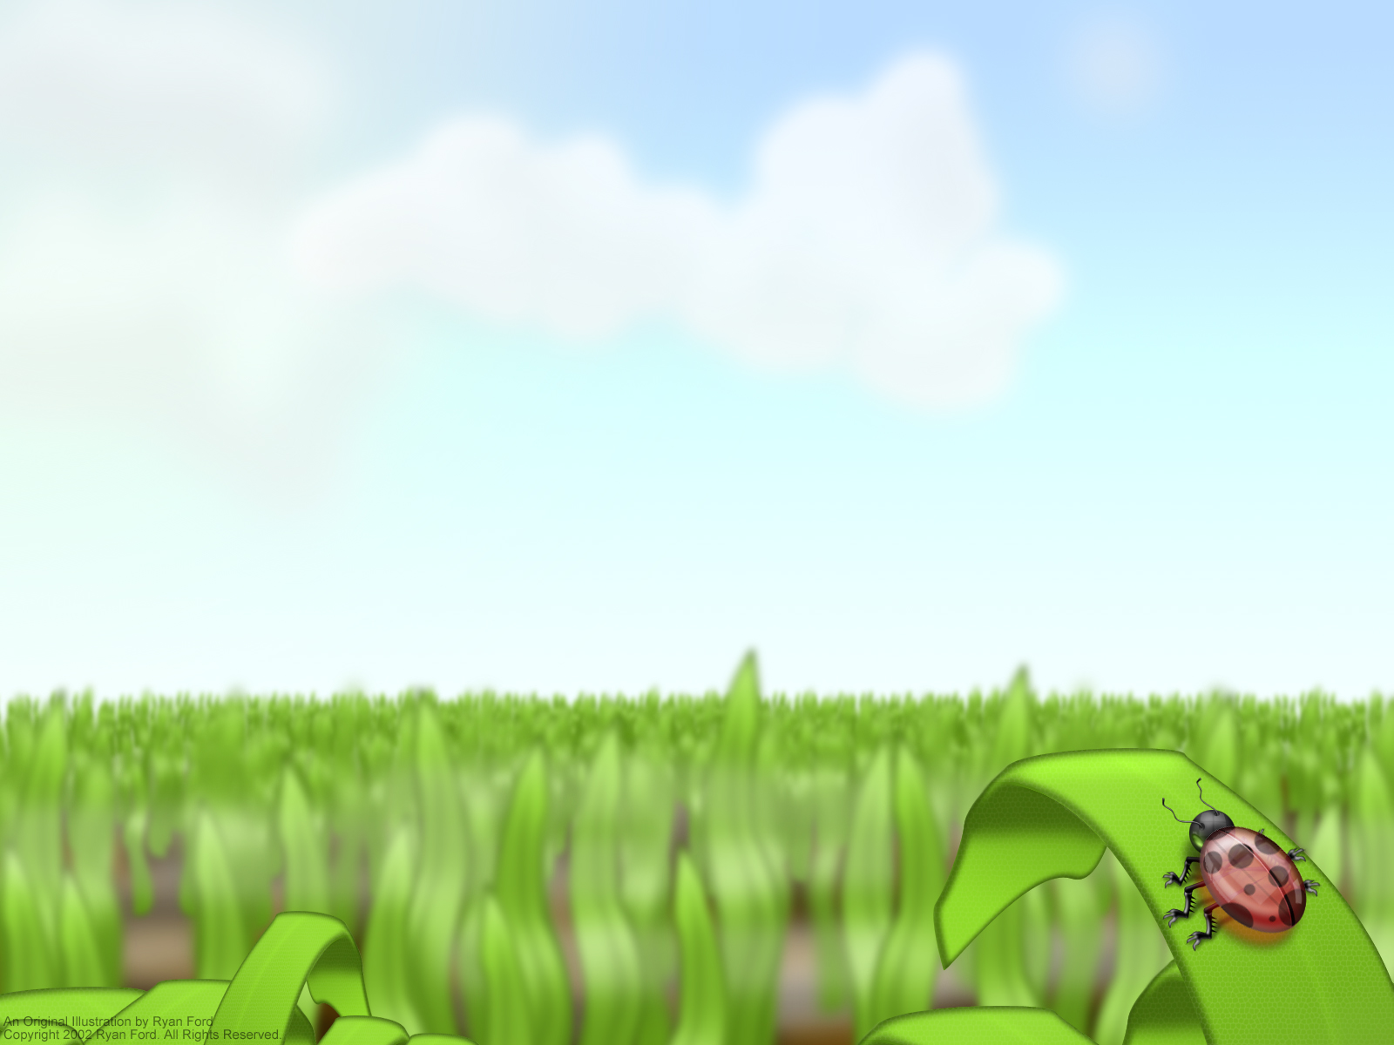
耍
绒
察
察

Slide 14
shèng kāi wǎn shuǎ shǐ jìng rǒng máo
盛 开
玩 耍
使 劲
绒 毛
jiǎ zhuān zhè xiē diào yú guān chá
假 装
这 些
钓 鱼
观 察
huā bà hé lǒng shǒu zhǎng yǒu qù
花 瓣
合 拢
手 掌
有 趣
yì běn zhèng jīng yǐn rén zhù mù
一本正经
引人注目

Slide 15
阅读提示：
1、课文写了哪两件事？
2、“我”有两次“发现”，第一次发现了什么？第二次又发现了什么？你从中受到什么启发？
３、联系全文说说蒲公英为什么会成为“我们”最喜爱的一种花？
４、为什么说“它和我们一起睡觉，和我们一起起床。”？

Slide 16

我知道课文写了小哥俩常常在草地上玩耍，把蒲公英的绒毛往对方脸上吹。
突然有一天，他们发现草地是会变颜色的，知道了变色的原因。

Slide 17
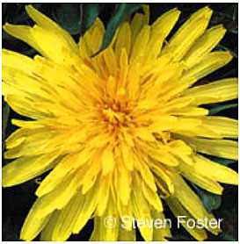
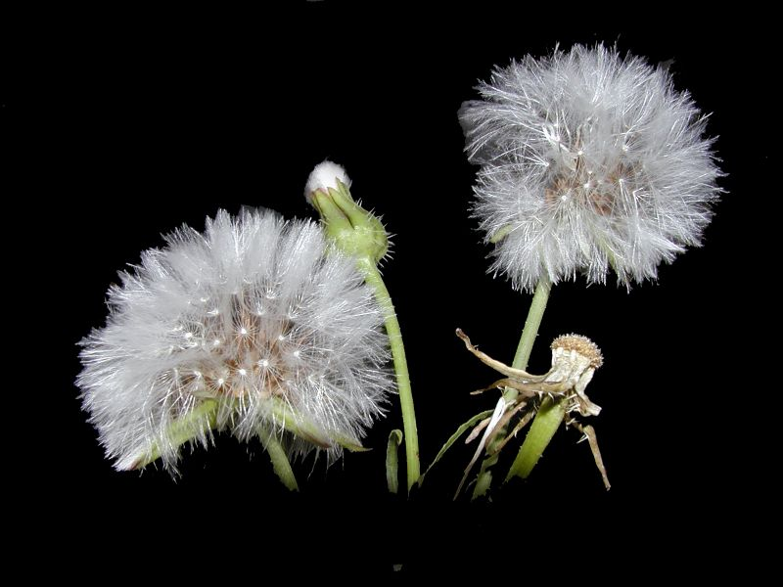
“我”先发现了什么，又发现了什么？两次不同的发现，你从中受到了什么启示？
知道了草地会变颜色的原因。
草地是会变颜色的。
对周围的事物要多观察，多思考。

Slide 18

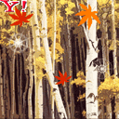



不少快乐
我和弟弟常常在草地上玩耍。
常常
有一次，弟弟跑在我前面，我装着一本正经的样子，喊：“谢廖沙！”他回过头来，我就使劲一吹，把蒲公英的绒毛吹到他脸上。弟弟也假装打哈欠，把蒲公英的绒毛朝我脸上吹。
我也玩过这样的游戏，很有意思呢！
我能想象当时的情景。
我想朗读出他们的快乐！

Slide 19
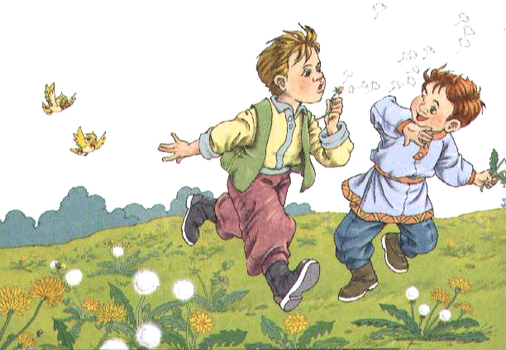


Slide 20

草地是会变颜色的。
起得很早－－发现草地并不是金色的，而是绿色的。
并
中 午－－看见草地是金色的。
傍 晚－－草地又变绿了。
无 意 发 现

Slide 21
起得很早－－发现草地并不是金色的，而是绿色的。
1、并列，挨着；
2、表示两件以上的事同时进行或被同样对待，相当于“一起”；
3、“并”字表示范围的全部，相当于“全部”；
4、加强否定语气，略带反驳或说明实际情况的意思。

Slide 22
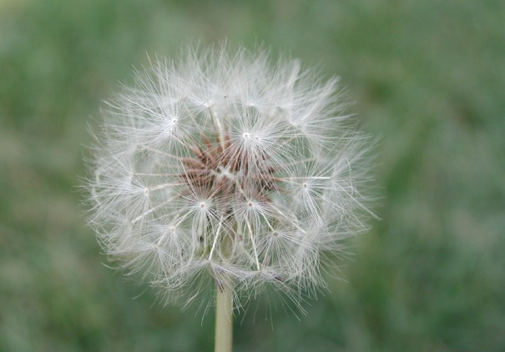




知道了草地会变颜色的原因。
像
草地也是金色
金色
（张开）
金色的花瓣被包住
草地就是绿色
（花朵）
（合拢）

Slide 23

金色的草地
 | 早晨 | 中午 | 傍晚
蒲公英 的花
草地
合 拢
张 开
合 拢
绿 色
金 色
绿 色
因为蒲公英的花开、花合与我们的作息相似，所以说它和我们一起睡觉，和我们一起起床。

Slide 24
多么可爱的草地！多么有趣的蒲公英！从那时起，蒲公英成了我们最喜爱的一种花！
从哪里看出草地的可爱？蒲公英的有趣？

Slide 25

因为草地给我们带来了不少快乐，所以说它可爱；因为蒲公英的花会张开、合上，所以说它有趣。

Slide 26
善于思考
仔细观察

Slide 27
拓展训练
说说在我们广阔的大自然里，还有哪些植物是充满神奇的呢？
催眠花：非洲有一种木菊花，喜欢生长在荒山野岭之中。这种花色彩夺目，香气浓郁， 不但博得人们喜爱，就是野生动物也常常立 足欣赏。然而这种花具有强烈的催眠作用， 人们只要用舌头添一下花瓣，马上就会入睡，野生动物吃后，立即卧地而眠，即使是两吨多重的犀牛，只要吃了它，也会昏倒在地，呼呼大睡。

Slide 28




1、我要再读几遍课文，把对草地和蒲公英的喜爱之情读出来。
2、我要积累自己喜欢的好词佳句。

